Slide 1

Node.js入门和企业级项目实战
第4天

Slide 2
NoSQL
NoSQL(NoSQL = Not Only SQL )，意即“不仅仅是SQL”，是一项全新的数据库革命性运动，早期就有人提出，发展至2009年趋势越发高涨。NoSQL的拥护者们提倡运用非关系型的数据存储，相对于铺天盖地的关系型数据库运用，这一概念无疑是一种全新的思维的注入。

Slide 3
SQL数据库和NoSQL数据库
行
SQL：
行
表
行
数据库
行
表
表
NoSQL：
文档document
文档document
集合collection
文档document
数据库
文档document
集合collection
集合collection

Slide 4
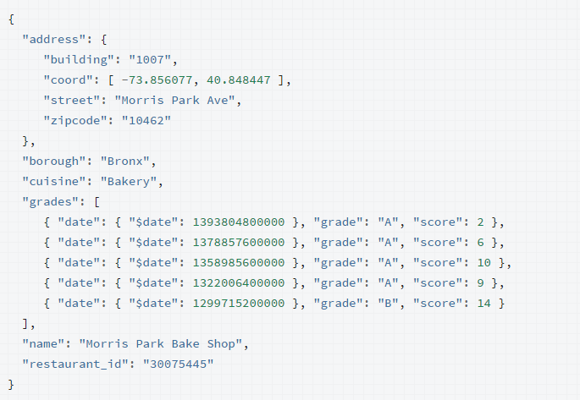
文档 Documents
● NoSQL中，最小的“数据条目”，不是“行”，而是“文档”。
● 文档就是键值对的一个集合，实际上表达方式和JSON一样。

Slide 5
文档 Documents
文档就是JSON，但是要比JSON多了一些限制：
● 每个文档必须有一个特殊的键 _id ，这个键在集合中必须是唯一的。
● 文档中的所有键不能重复；大小写不同的键，视为不同的键。
● 文档中键的命名，不能含有.和$，其他不限，甚至可以用中文命名、阿拉伯数字。
● 文档中值的类型，比JavaScript中多了一些，比如日期、ObjectId()、正则表达式。
● 文档给程序员看的时候，是JSON的表示模式，但是实际存储的时候，是BSON方式，即用二级制方式存储。

Slide 6
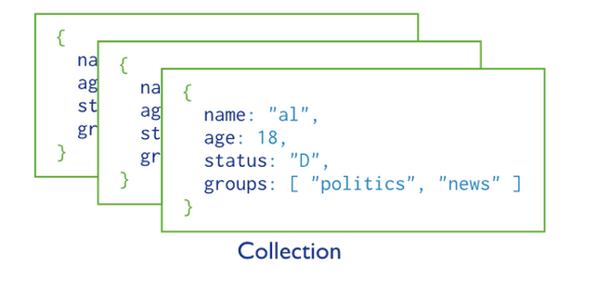
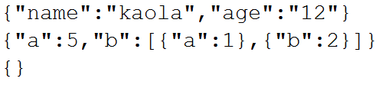
集合 Collections
集合就是一组文档，相当于“表”。
● 集合中可以存储完全不同结构的文档。

Slide 7
数据库 DataBase
● 数据库中存储众多集合。
● 数据库最终会变为文件系统里面的文件，而数据库名字就是相应的文件名，所以数据库的命名，应该遵守操作系统的文件名命名规范。
● 数据库命名不能是admin、local、config

Slide 8
标题

Slide 9
标题

Slide 10
标题

Slide 11
标题

Slide 12
标题

